Slide 2

职级评定汇报
研发九部BIM轻量化：吴勤浩
专业成就非凡
日期：2022/01/20
Professionality Makes Success

Slide 3

自我介绍
CONTENTS
目 录
评价期内工作重要成果
不足与改进计划

Slide 4
自我介绍
姓名
吴勤浩
01
部门
研发九部-BIM轻量化
技能
react、vue、rollup、node、webGL、three、cesium、typeScript、javaScript、html、css等
工作
2016毕业
2016-2018
2018-至今奋斗在品茗

Slide 5

今年主要工作
图纸新协议
BIM引擎迭代
开放平台上线
GIS引擎
1.图纸从json格式转成flatBuffer格式进行加载，大大增加加载速度和减少内存，能打开更大的图纸。
2.图纸布局功能开发
1.重构sdk，引入ts，学习高德sdkLoader模式，学习bimface的sdk语法调用方式，设计各核心模块 2.在线标记功能开发 3.多模型合并加载
1.开放平台所有功能模块开发，平台第一版上线
2.带1新人
1.GIS引擎设计开发，GIS第一版上线

Slide 6
评价期内工作重要成果
02

Slide 7

项目案例详述-BIM引擎迭代
事情是在什么情况下发生？
SDK的调用，配置复杂后繁琐不易区分；
SDK包就一个js文件，文件过大且没有版本号区分;
项目庞大后没有type类型区分，不易维护和阅读代码；
文档不会自动生成，需要手写使用文档
如何明确任务？
简化sdk使用；
拆分SDK包大小，引入版本号，动态加载SDK；
引入typeScript，模块化重构相关代码；
使用typedoc自动生成文档
S T
A R
采用的行动方式：
学习阅读高德地图sdk，bimface-sdk的使用方式，模拟实现相关模式
设计sdkLoader加载器：用loader加载各资源文件，不同版本的文件
设计不同的模块：webAppModel类、webAppDwg类和对应的config配置类来加载模型图纸
引入typeScript和typedoc：使用强类型来约束代码，按照文档生成语法规则编写注释及一键生成文档
结果与收获：
结果：集高德和bimface之所长，SDK使用更专业。有了ts类型，代码更易于维护及阅读。一键生成文档，文档内容更专业且无需手写维护文档。
收获：在不同的阶段对代码和架构有不一样的理解，不盲目追求最好的，基于当前写出更好的代码，并运用到实践中，步步提升。

Slide 8
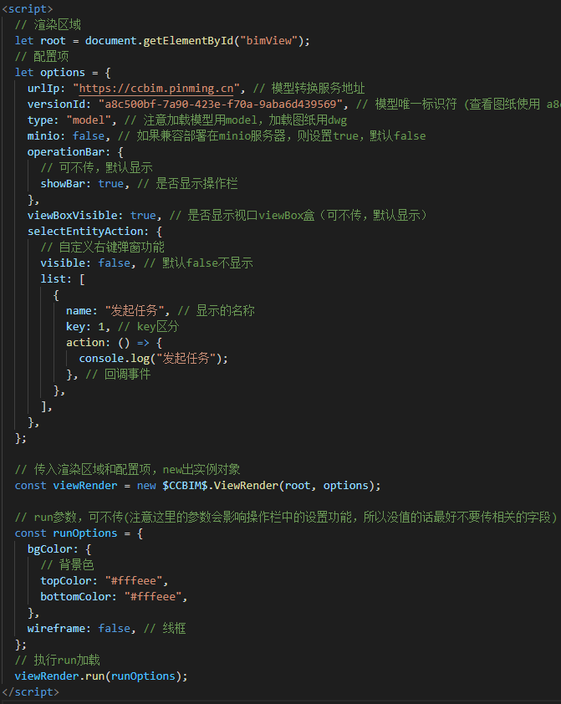
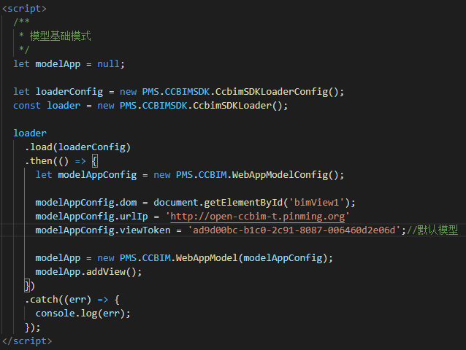
工作成果展示-BIM引擎迭代

Slide 9
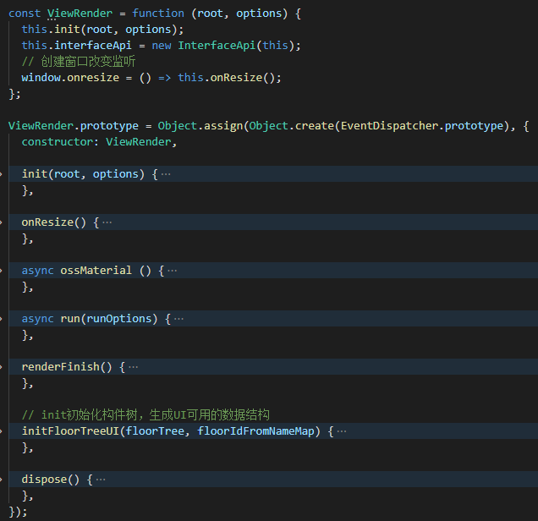
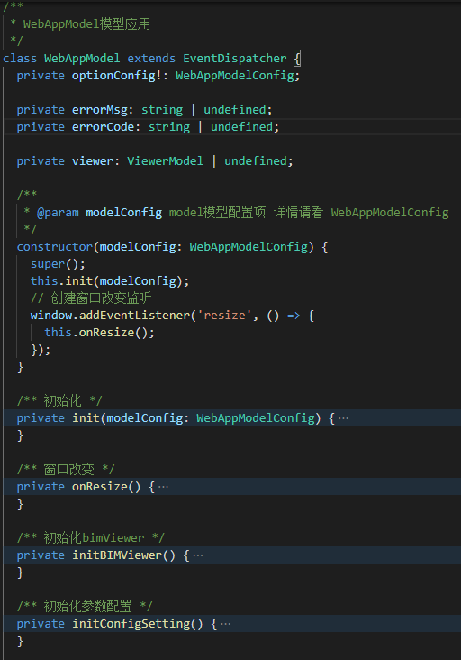
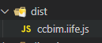
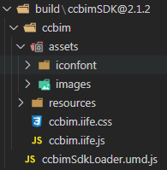
工作成果展示-BIM引擎迭代

Slide 10
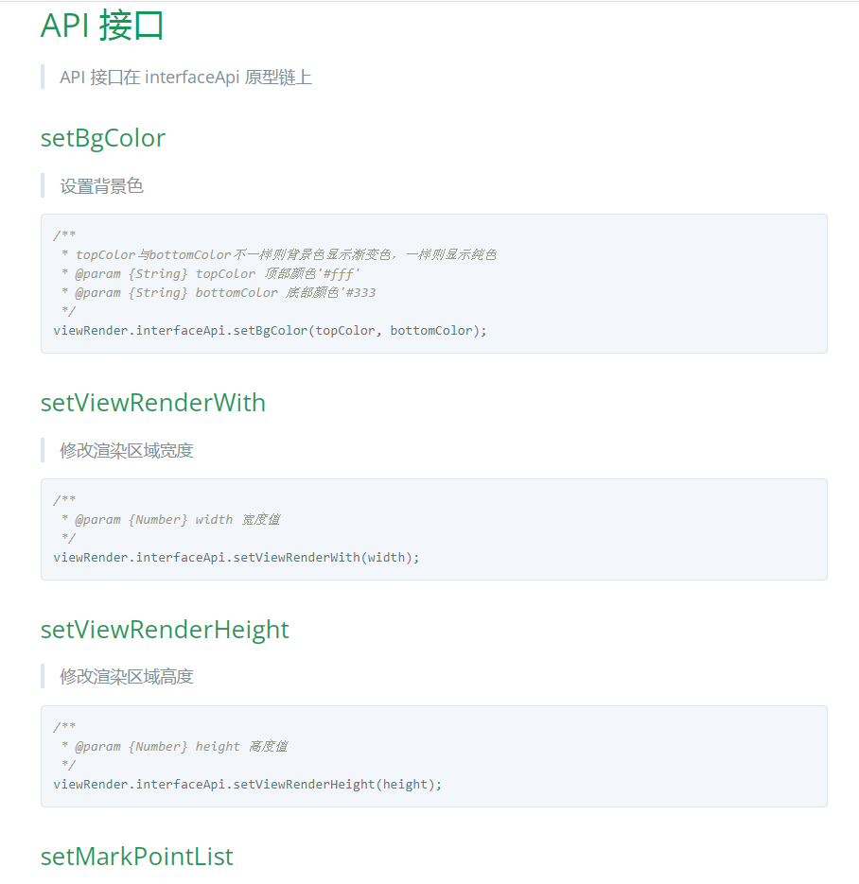
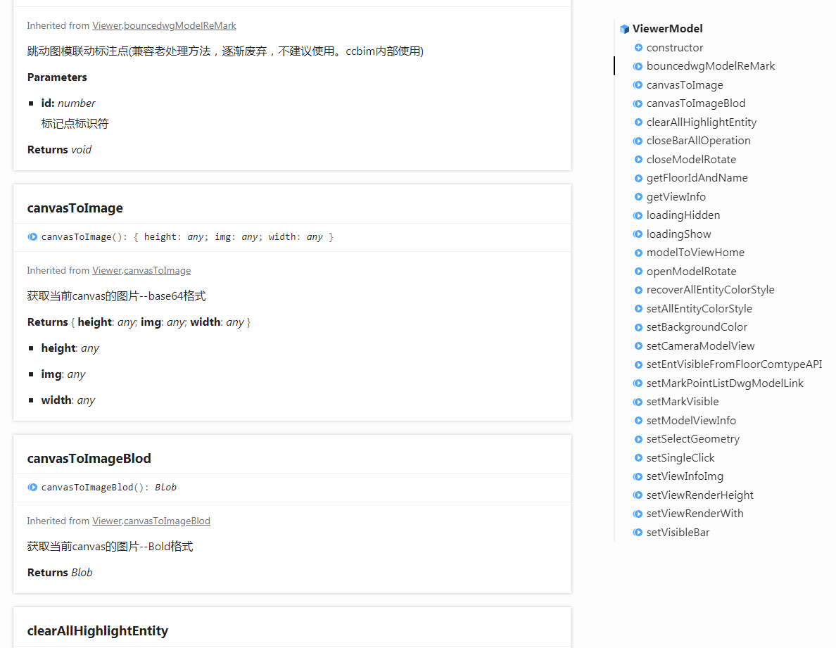
工作成果展示-BIM引擎迭代

Slide 11











项目案例详述-开放平台
S
轻量化引擎原本只有一个接口文档，没有对外宣传和二次开发的窗口，急需一个平台来对外开放和展示
S
工作能力
T
目标： 开放平台首页+应用场景+示例demo+控制台
难点： 页面功能多，人手少，用react从零开始搭建平台
T
A
A
从头开始搭建前端整体框架；
合理安排时间及工作，1人与4个后端对接不同模块；
封装各前端业务组件及模块，时间紧，质量高；
R
R
在产品需求还未设计的情况下，已理解开放平台所需功能需求，提前开发相关模块，具备需求分析能力。
当具体需求出来后，能基于原有模块快速响应需求变更，具备代码设计，模块设计能力。

Slide 12
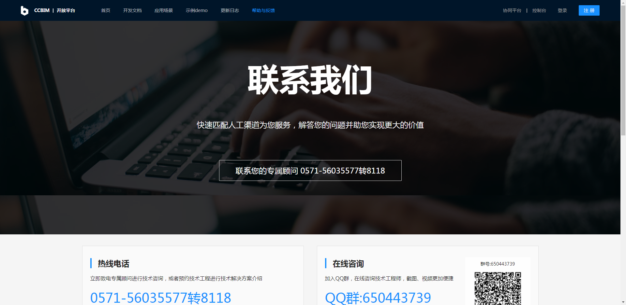
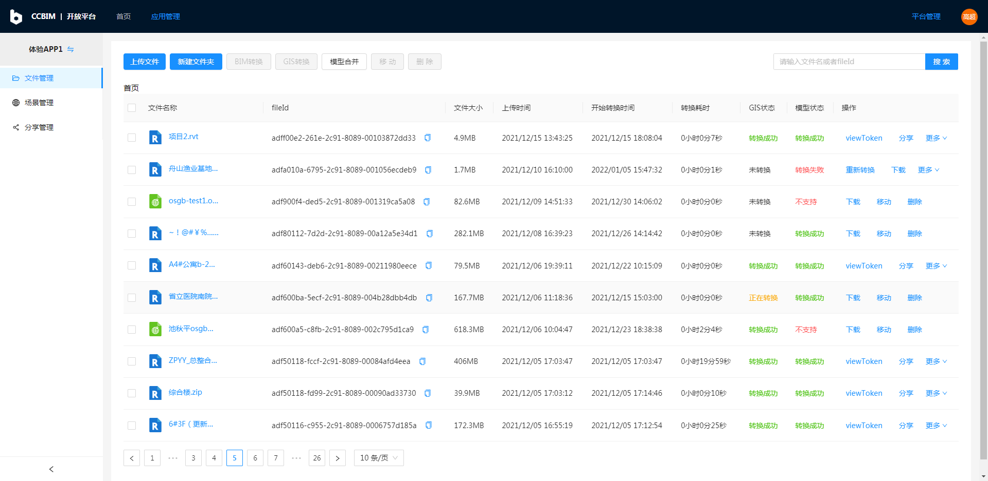
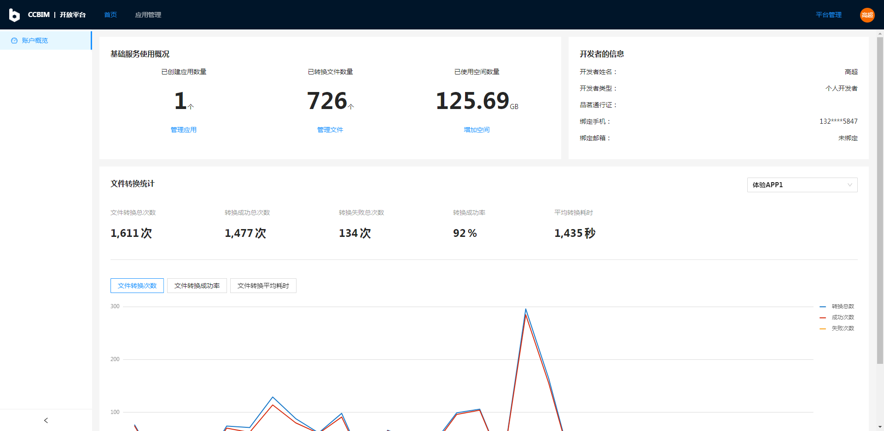
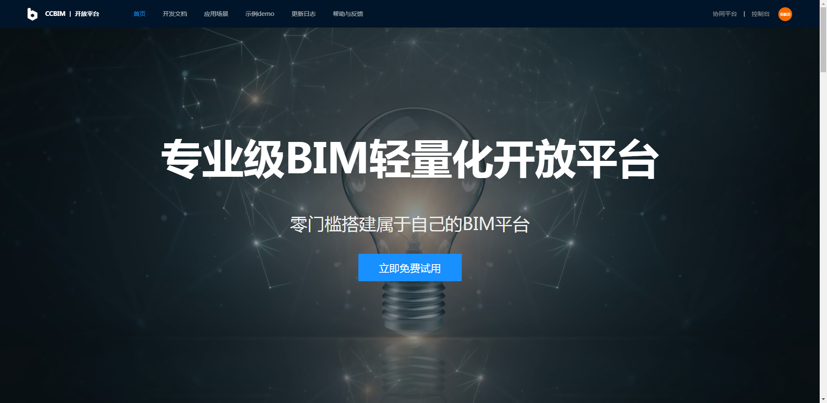
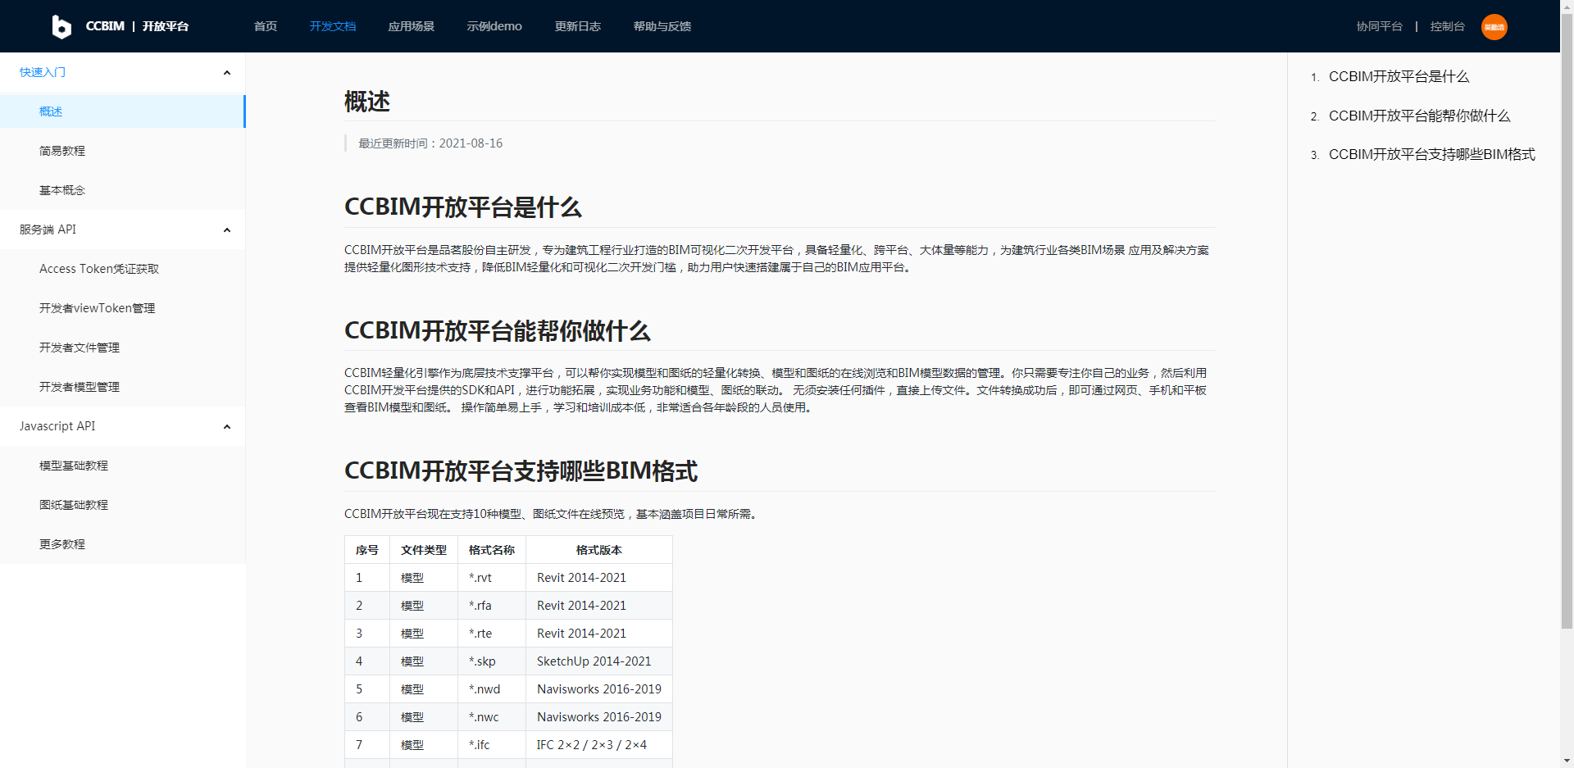

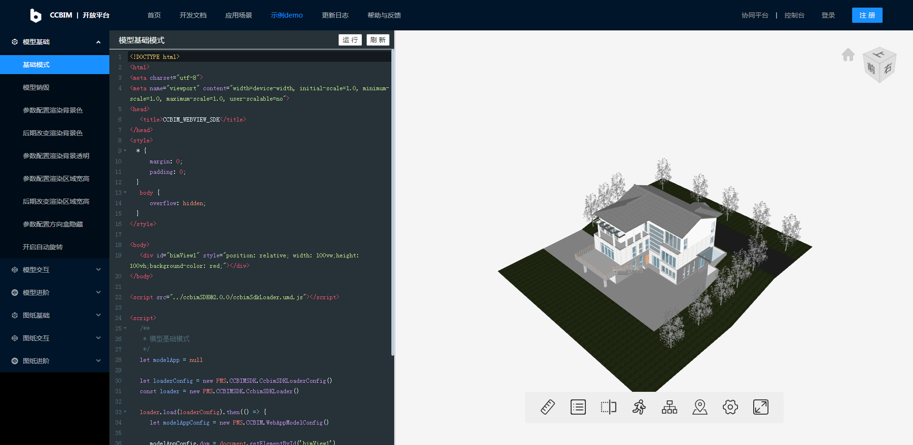
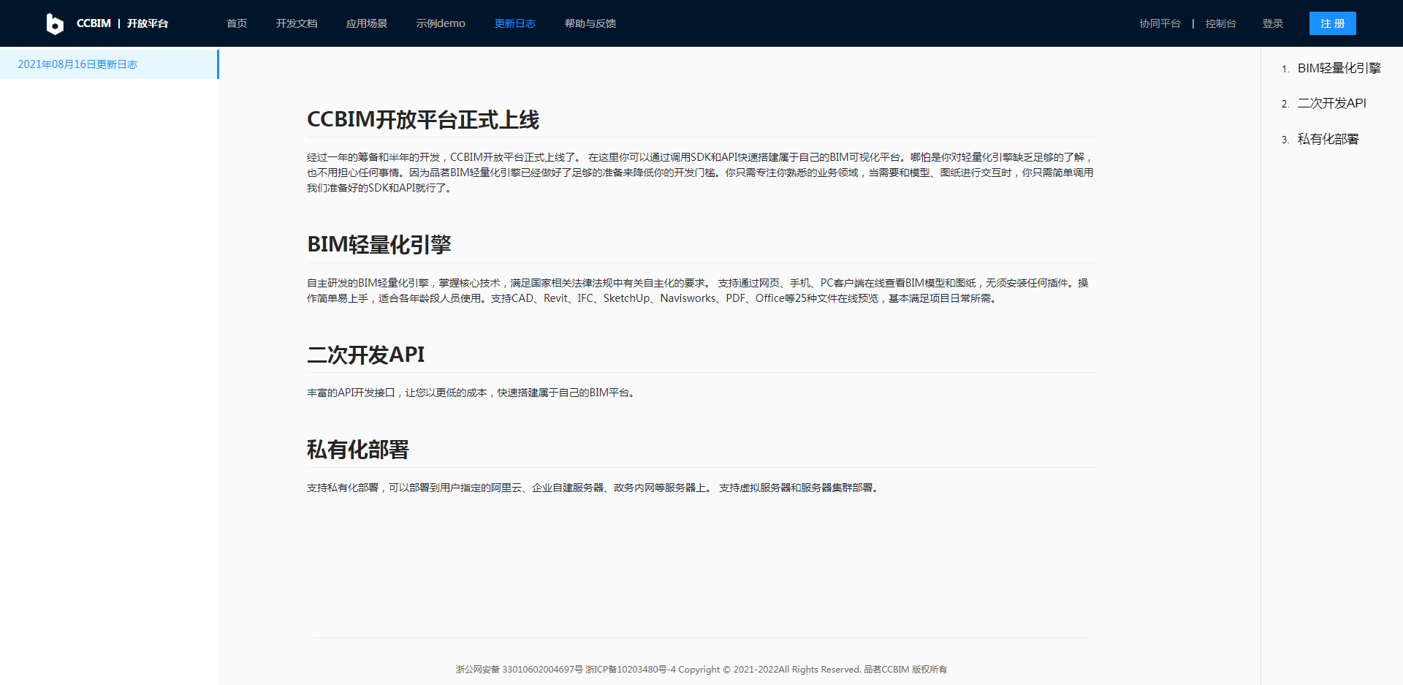
工作成果展示-开放平台

Slide 13
项目案例详述-GIS引擎
S
T
A
R
BIM引擎无法加载倾斜摄影等一些GIS格式的模型。
一些招标项目需要GIS支撑。
学习查阅GIS相关的技术。
思考与BIM引擎的关系，如何处理两框架之间的共存及内部逻辑。
GIS-SDK支持的功能模块，UI界面。
采用cesium作为GIS底层技术。
学习cesium官方示例文档，cesiumLab，DC(数字视觉)等GIS产品的功能模块。
产品未出，功能先行。
结果：品茗GIS第一版完成，
从0到1，有了查看osgb，城市白膜，GIS地图，BIM格式模型的能力。
收获：研究学习了GIS相关的技术，设计划分功能模块更清晰，创新了品茗GIS特有的应用场景。

Slide 14
工作成果展示-GIS引擎

Slide 15
不足与改进计划
03

Slide 16


不足与改进计划
不足：缺乏计算机图形学知识，webGL系统知识。
案例：对three，cesium的引擎原理理解欠缺，定位修改问题时效率不高，有时不知解决问题切入点。
对策：研究学习框架源码，理清框架代码思路，系统学习webGL图形学知识，在工作中学以致用。

Slide 17
2022年-关键工作
关键任务 | 任务描述
GIS引擎版本迭代 | GIS核心功能完善 GIS功能扩展 支持CCBIM集成GIS
中建四局-项目支撑 | 模型爆炸 图模二三维联动 图纸模式版本更新对比
BIM/GIS引擎数据互通 | BIM和GIS数据互通 GIS支持模型常用功能

Slide 18


数字建造技术和产品提供商
0571-56035577
杭州品茗安控信息技术股份有限公司（688109.SH）
地址：杭州市西湖区西斗门路3号天堂软件园B幢A座4楼

